Slide 1
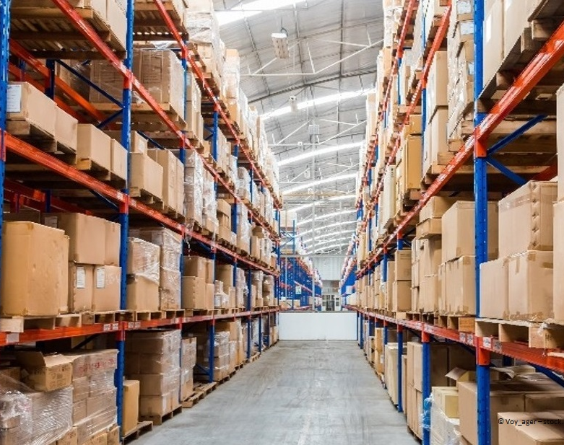
Regale

Slide 2

Definition „Regale“
Regale dienen einer sicheren, platzsparenden, gut sortierten Güteraufbewahrung durch optimale Raumausnutzung. Außerdem wird dadurch ein direkter Zugriff auf die Ware ermöglicht, wodurch ein hocheffizienter Vertrieb sowie eine gute Umschlagsleistung gewährleistet werden können.
Man unterscheidet dabei 2 Einlagerungsmöglichkeiten:
Statische Lagerung (die Lagerung der Güter erfolgt manuell)
Dynamische Lagerung (die Lagerung erfolgt voll- oder halbautomatisiert)
© Fotolia - 20884016

Slide 3
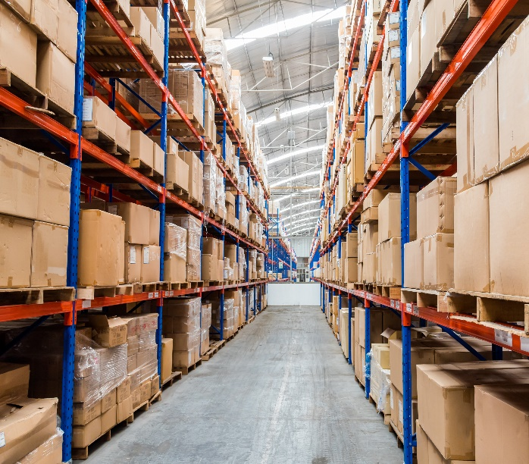
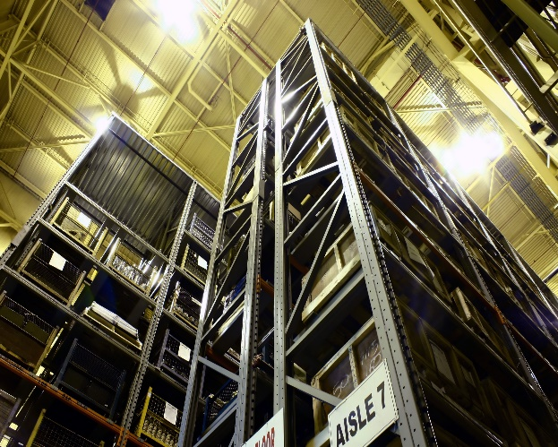
Beispiele für Regale
© Fotolia - 158502491
© Fotolia - 12069829
Palettenregal
Hochregal

Slide 4
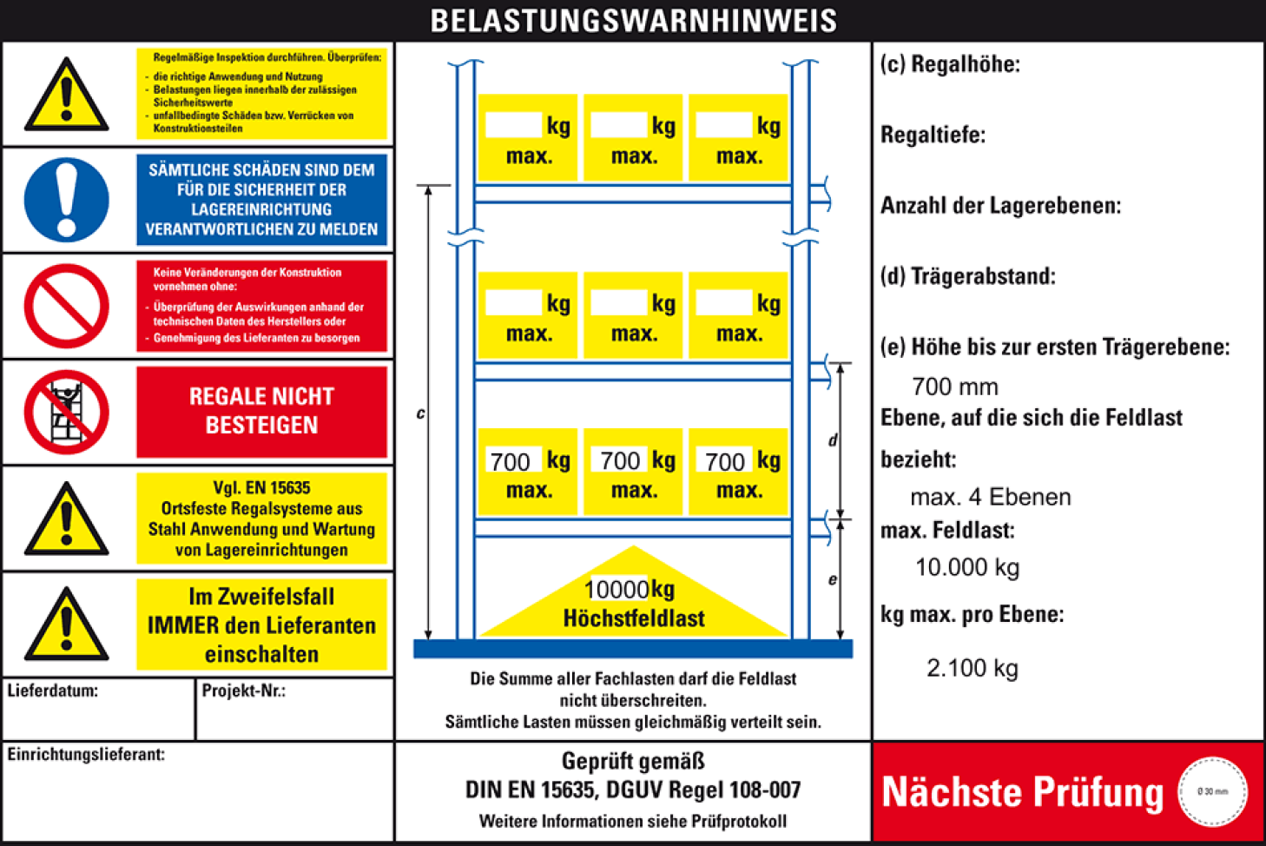
Wichtige Informationen am Regal
© S. Specht

Slide 5
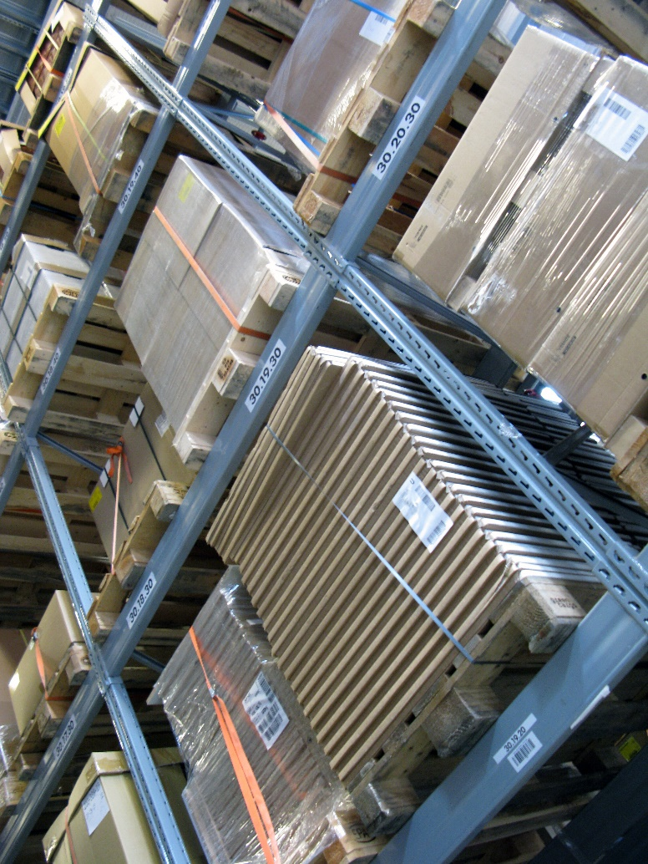
Mögliche Gefahren bei Regalsystemen
Nicht ausreichend gesicherte Regale
Schlechte Lagerung der Güter im Regal – das Lagergut kann umkippen, wegrollen oder herabfallen
Fehlende Standsicherheit der Regale
Beschädigungen der Regale, die durch Anfahren mit Flurförderzeugen entstehen
Überladung der Regale
Unzulässige Lastverteilung im Regal
Mögliche Verletzungen bei kraftbetriebenen Lagereinrichtungen (Quetsch- und Schergefahren)
© Fotolia - 15444905

Slide 6

Prüfung von Regalanlagen
Beschädigte Regaleinrichtungen können zum Einsturz und damit zu erheblichen Personen- und Sachschäden führen.
Durch Prüfungen der Regalanlagen und Lagereinrichtungen, die in regelmäßigen Zeitabständen von einer befähigten Person durchgeführt werden müssen, können Schäden und Gefahren im Vorfeld erkannt und beseitigt werden.
Regalanlagen gelten als „Arbeitsmittel“ nach der Betriebssicherheitsverordnung (BetrSichV). Gemäß § 10 (<= § 14 „Prüfung von Arbeitsmitteln“) BetrSichV müssen diese somit in regelmäßigen Abständen durch eine befähigte Person (<= § 2 Abs. (5)) auf ordnungsgemäßen Zustand geprüft werden.
© Fotolia - 124257138

Slide 7
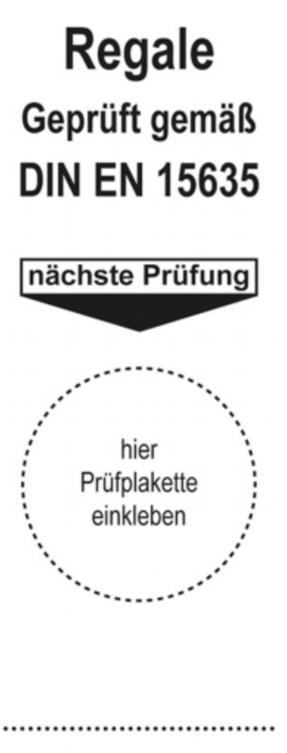
Wann wird geprüft?
Regelmäßige Sichtkontrollen sollen mindestens einmal pro Woche durchgeführt werden, allerdings kann diese Frist verlängert werden, wenn davor keine Schäden dokumentiert wurden. Aufgrund der Tatsache, dass die meisten Beschädigungen im Bodenbereich auftreten, werden die Sichtprüfungen vom Boden ausgeführt.
Mindestens alle 12 Monate Die Prüfung muss von einer befähigten Person durchgeführt werden. Befähigt sind Personen, die eine spezielle Ausbildung auf Grundlage der DIN EN 15635 absolviert haben und damit berechtigt sind, die Inspektionen durchzuführen.
Vor der ersten Inbetriebnahme
Nach jeder vorgenommenen Änderung am Regal

Slide 8
Das sollten Sie beachten
Tragfähigkeit der Regale darf niemals überschritten werden.
Betriebsanweisung/Betriebsanleitung des Herstellers ist stets zu beachten.
Die Lasten so in Regale einlagern, dass sie nicht in den Fahrbereich hineinragen.
Schwere Lagergüter immer unten einsortieren, leichtere oben.
Nicht an den Regalen hochklettern!
Kennzeichnungen der Regale beachten!
Schäden an Regalen sind sofort dem Vorgesetzten zu melden.
Bei akuter (Lebens-)Gefahr ist das Regal schnellstmöglich von Lasten zu räumen.
Beim Beladen, vor allem z.B. mit einen Flurförderfahrzeug, besonders aufmerksam und vorsichtig sein.

Slide 9
vielen dank für ihre aufmerksamkeit!

